Slide 1




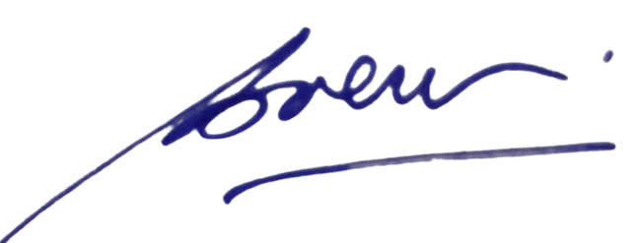
SERTIFIKAT
Kepala Kantor Regional XIV BKN Manokwari, berdasarkan Undang - Undang Nomor 20 Tahun 2023 tentang Aparatur Sipil Negara, dengan ini menyatakan bahwa Saudara/Saudari yang tersebut di bawah ini:
<<NAMA>>
<<NIP>>
dinyatakan Lulus dalam kegiatan:
Ujian Dinas / Ujian Penyesuaian Kenaikan Pangkat Pada Kualifikasi <<exam_type>> yang diselenggarakan pada tanggal <<date>>.
Manokwari, <<date>>
Kepala Kantor Regional XIV BKN
BASUKI ARI WICAKSONO
NIP. 198605052010121001

